Slide 1
DIE SCHWEIZ
DEUTSCHSPRACHIGE KANTONE

Slide 2
Kanton Uri
Beitritt: 1291 (Urkanton)
Fläche: 1.077 km²
Einwohnerzahl: 36.000
Hauptort: Altdorf
Amtssprache: Deutsch
Kantonsparlament: Landrat (64 Sitze)
Ausländeranteil: 12,3 %
BIP: 1,900 Mio. CHF (pro Kopf: 52.468 CHF)
UR

Slide 3
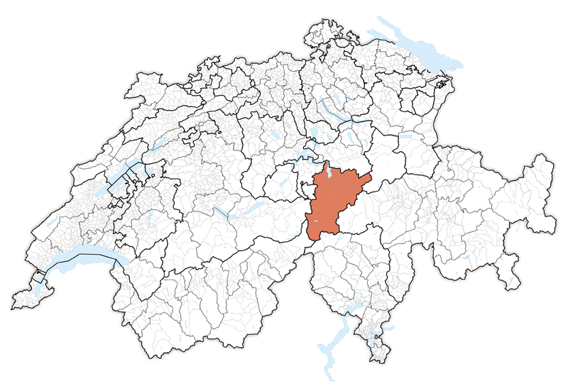

Slide 4
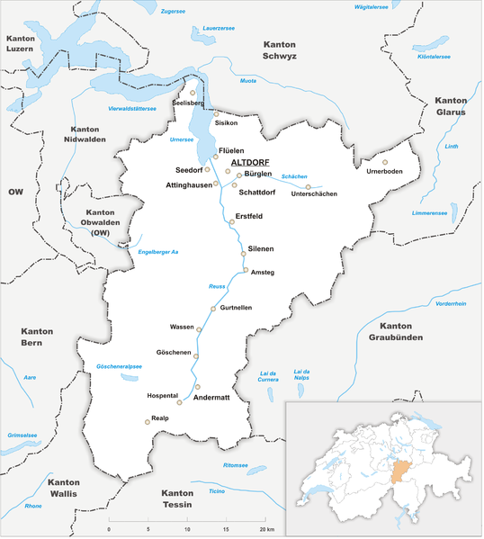

Slide 5
Kanton Schwyz
Beitritt: 1291 (Urkanton)
Fläche: 908 km²
Einwohnerzahl: 159.000
Hauptort: Schwyz
Amtssprache: Deutsch
Kantonsparlament: Kantonsrat (100 Sitze)
Ausländeranteil: 21,6 %
BIP: 9,444 Mio. CHF (pro Kopf: 60.313 CHF)
SZ

Slide 6
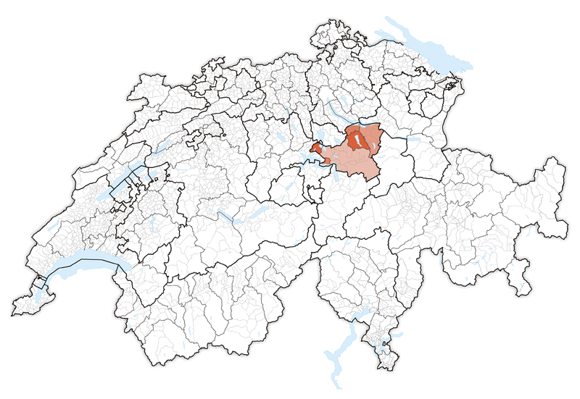

Slide 7
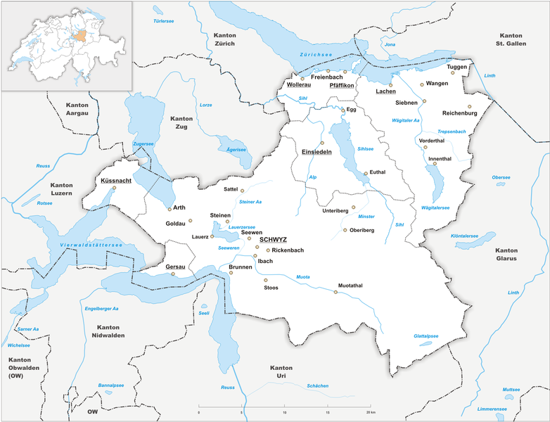

Slide 8
Kanton Nidwalden
Beitritt: 1291 (Urkanton)
Fläche: 276 km²
Einwohnerzahl: 43.000
Hauptort: Stans
Amtssprache: Deutsch
Kantonsparlament: Landrat (60 Sitze)
Ausländeranteil: 14,7 %
BIP: 3,050 Mio. CHF (pro Kopf: 71.329 CHF)
NW

Slide 9
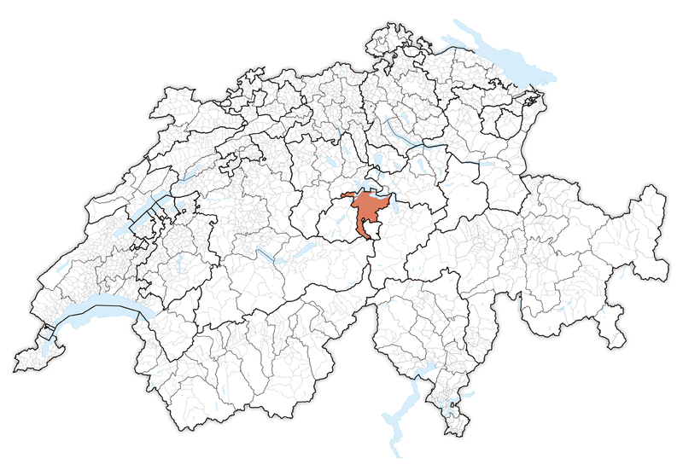

Slide 10
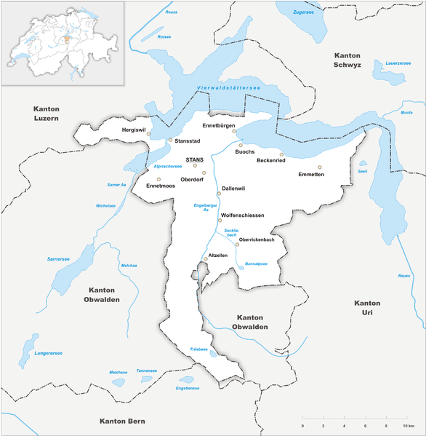

Slide 11
Kanton Obwalden
Beitritt: 1291 (Urkanton)
Fläche: 491 km²
Einwohnerzahl: 38.000
Hauptort: Sarnen
Amtssprache: Deutsch
Kantonsparlament: Kantonsrat (55 Sitze)
Ausländeranteil: 14,7 %
BIP: 2,510 Mio. CHF (pro Kopf: 66.970 CHF)
OW

Slide 12
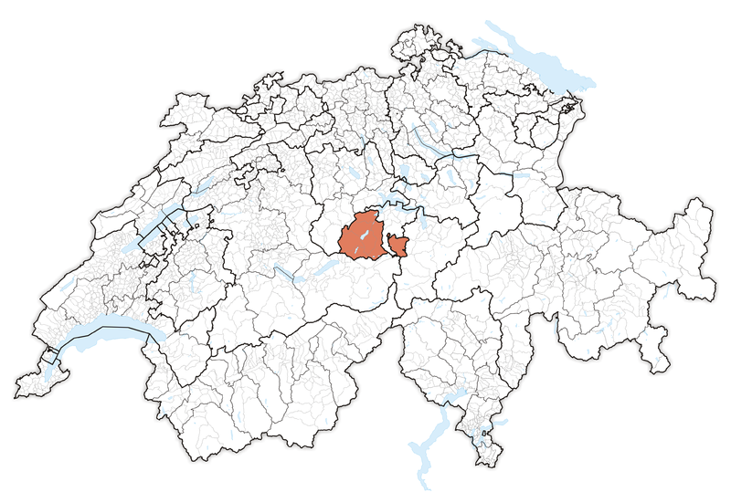

Slide 13
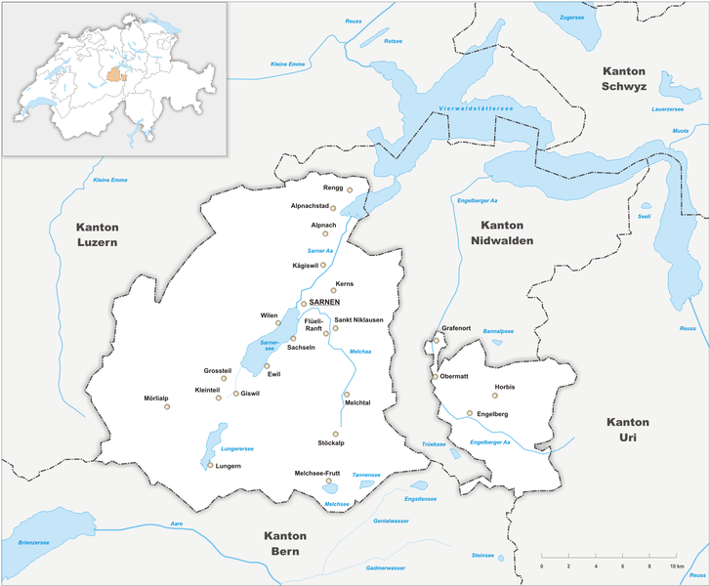

Slide 14
Kanton Luzern
Beitritt: 1332
Fläche: 1.493 km²
Einwohnerzahl: 410.000
Hauptort: Luzern
Amtssprache: Deutsch
Kantonsparlament: Kantonsrat (120 Sitze)
Ausländeranteil: 18,5 %
BIP: 26,992 Mio. CHF (pro Kopf: 66.655 CHF)
LU

Slide 15
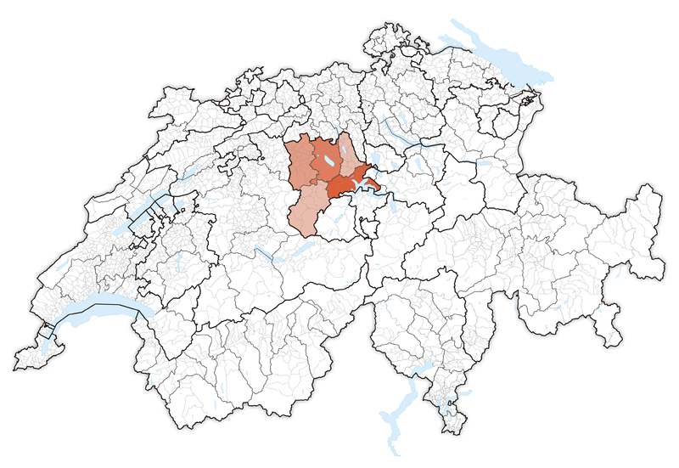

Slide 16
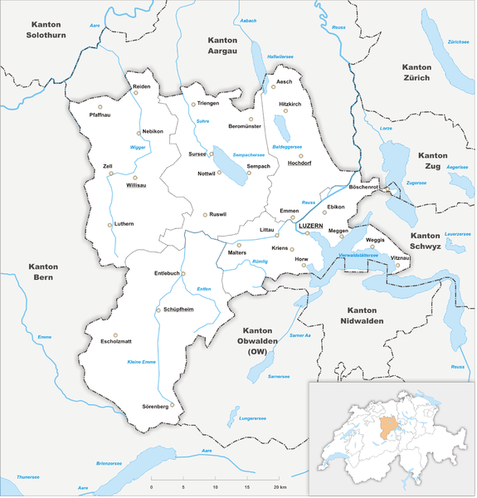

Slide 17
Kanton Zürich
Beitritt: 1351
Fläche: 1.729 km²
Einwohnerzahl: 1,521.000
Hauptort: Zürich
Amtssprache: Deutsch
Kantonsparlament: Kantonsrat (180 Sitze)
Ausländeranteil: 26,9 %
BIP: 143,044 Mio. CHF (pro Kopf: 95.608 CHF)
ZH

Slide 18
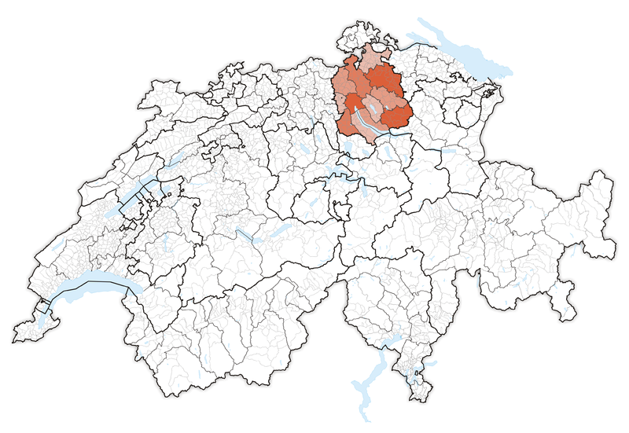

Slide 19
Kanton Glarus
Beitritt: 1352
Fläche: 685 km²
Einwohnerzahl: 40.000
Hauptort: Glarus
Amtssprache: Deutsch
Kantonsparlament: Landrat (60 Sitze)
Ausländeranteil: 24,1 %
BIP: 2,764 Mio. CHF (pro Kopf: 68.671 CHF)
GL

Slide 20
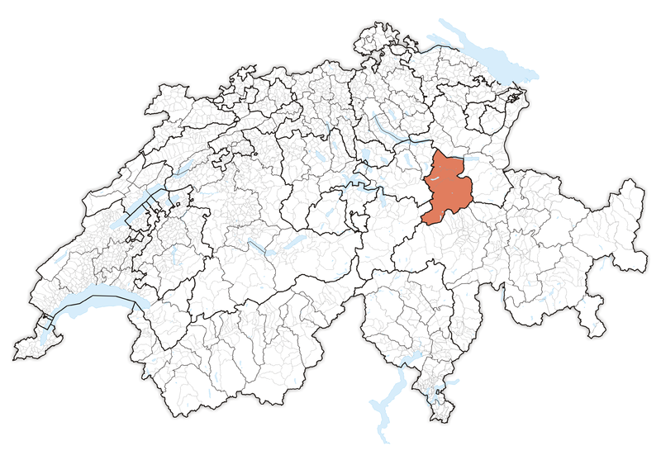

Slide 21
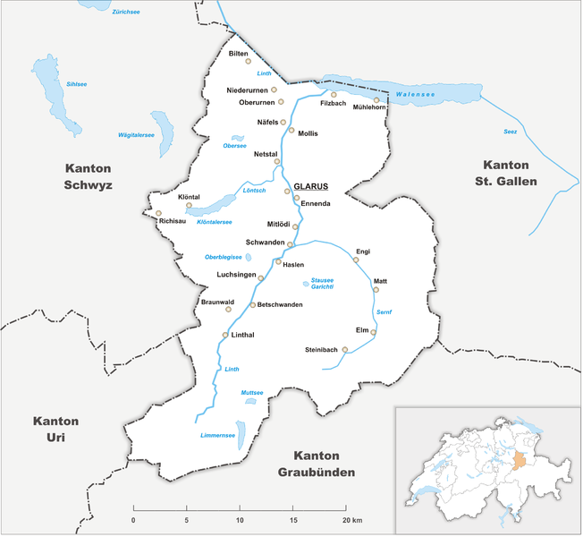

Slide 22
Kanton Zug
Beitritt: 1352
Fläche: 239 km²
Einwohnerzahl: 127.000
Hauptort: Zug
Amtssprache: Deutsch
Kantonsparlament: Kantonsrat (80 Sitze)
Ausländeranteil: 28,3 %
BIP: 18,921 Mio. CHF (pro Kopf: 151.747 CHF)
ZG

Slide 23
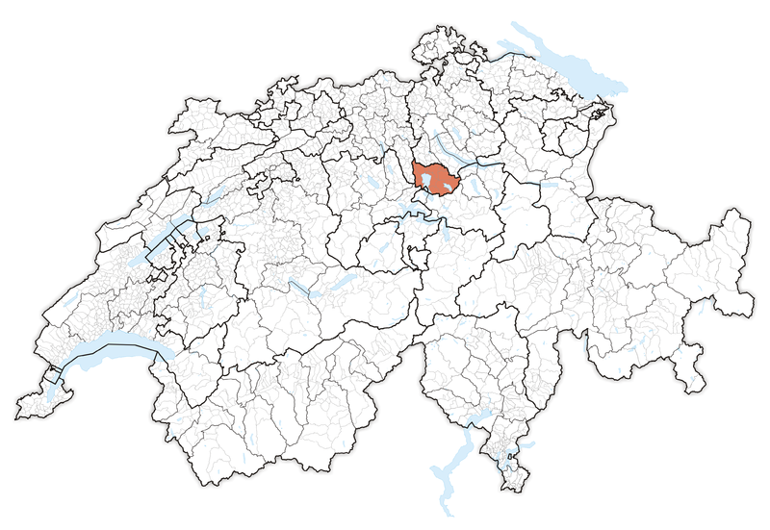

Slide 24
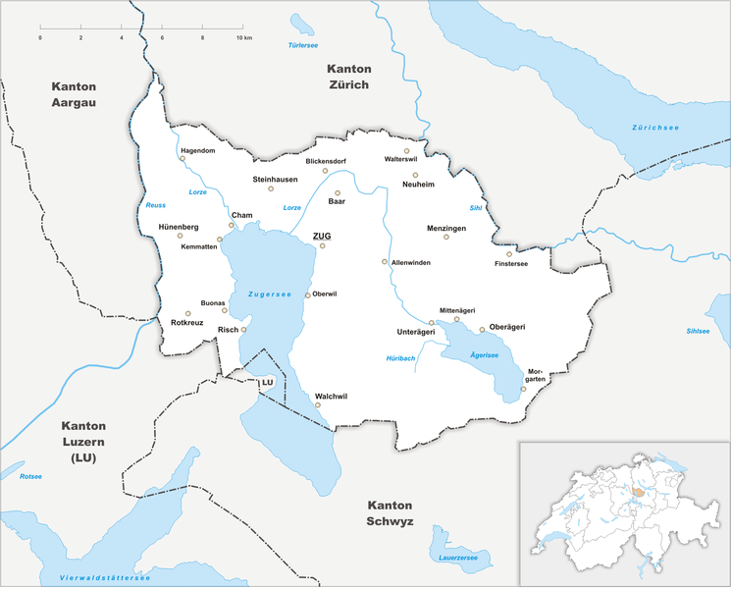

Slide 25
Kanton Solothurn
Beitritt: 1481
Fläche: 791 km²
Einwohnerzahl: 273.000
Hauptort: Solothurn
Amtssprache: Deutsch
Kantonsparlament: Kantonsrat (100 Sitze)
Ausländeranteil: 22,6 %
BIP: 17,702 Mio. CHF (pro Kopf: 65.459 CHF)
SO

Slide 26
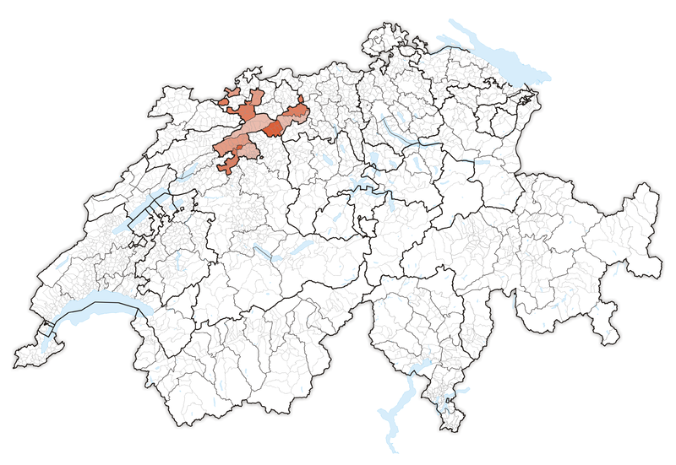

Slide 27
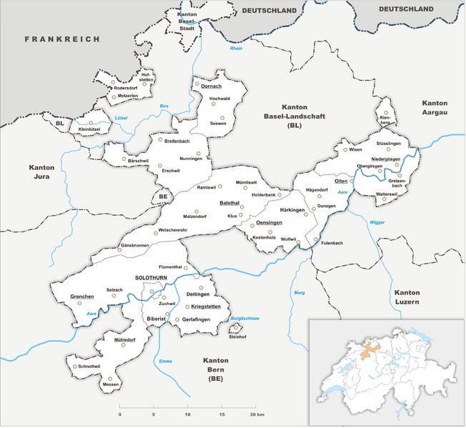

Slide 28
Kanton Basel-Stadt
Beitritt: 1501
Fläche: 37 km²
Einwohnerzahl: 195.000
Hauptort: Basel
Amtssprache: Deutsch
Kantonsparlament: Großer Rat (100 Sitze)
Ausländeranteil: 36,4 %
BIP: 35,955 Mio. CHF (pro Kopf: 185.826 CHF)
BS

Slide 29
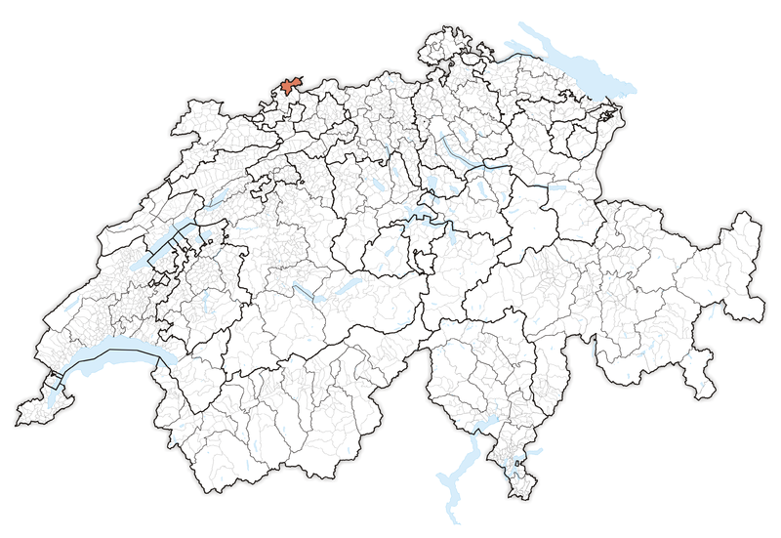

Slide 30
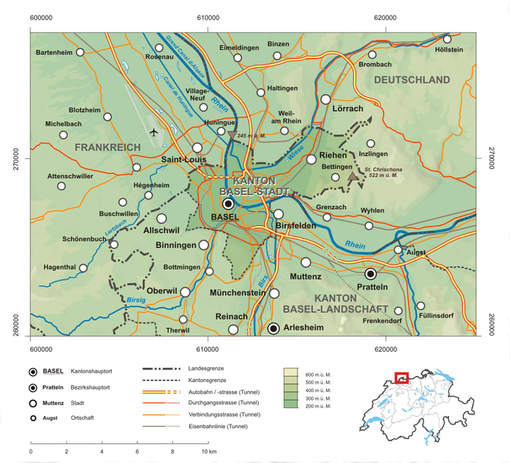

Slide 31
Kanton Basel-Landschaft
Beitritt: 1501
Fläche: 518 km²
Einwohnerzahl: 288.000
Hauptort: Liestal
Amtssprache: Deutsch
Kantonsparlament: Landrat (90 Sitze)
Ausländeranteil: 22,8 %
BIP: 20,347 Mio. CHF (pro Kopf: 71.065 CHF)
BL

Slide 32
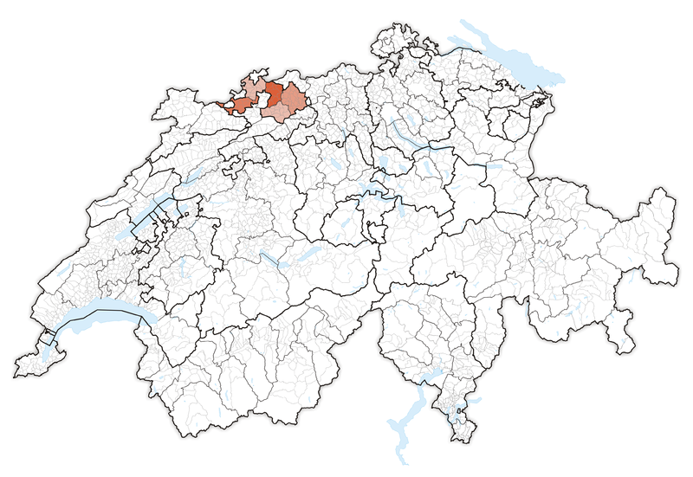

Slide 33
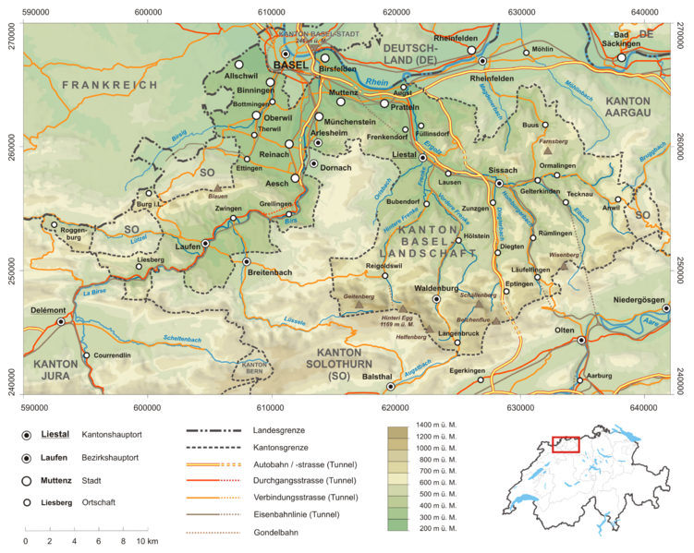

Slide 34
Kanton Schaffhausen
Beitritt: 1501
Fläche: 298 km²
Einwohnerzahl: 82.000
Hauptort: Schaffhausen
Amtssprache: Deutsch
Kantonsparlament: Kantonsrat (60 Sitze)
Ausländeranteil: 26,1 %
BIP: 6,963 Mio. CHF (pro Kopf: 85.895 CHF)
SH

Slide 35
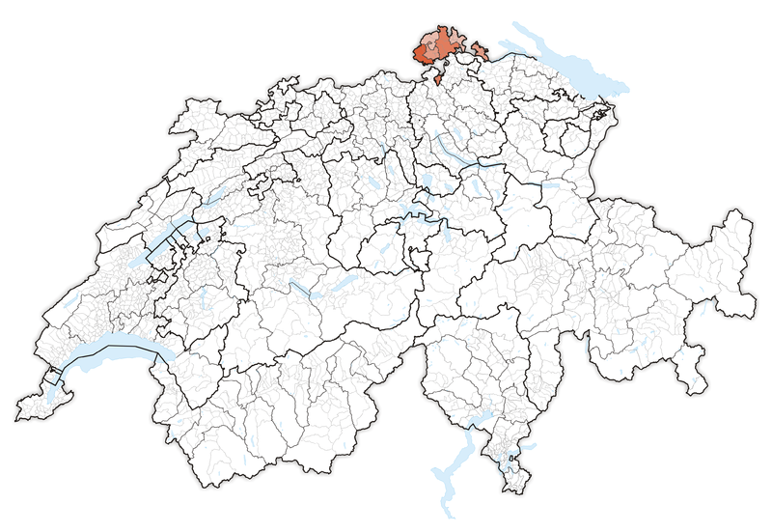

Slide 36
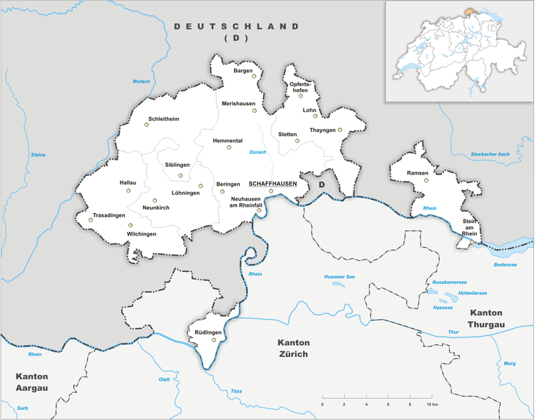

Slide 37
Kanton Appenzell-Ausserrhoden
Beitritt: 1513
Fläche: 243 km²
Einwohnerzahl: 55.000
Hauptort: kein festgelegter, Herisau ist Sitz der Kantonalbehörden, Trogen Sitz des Kantonsgerichts
Amtssprache: Deutsch
Kantonsparlament: Kantonsrat (65 Sitze)
Ausländeranteil: 16,3 %
BIP: 3,086 Mio. CHF (pro Kopf: 56.038 CHF)
AR

Slide 38
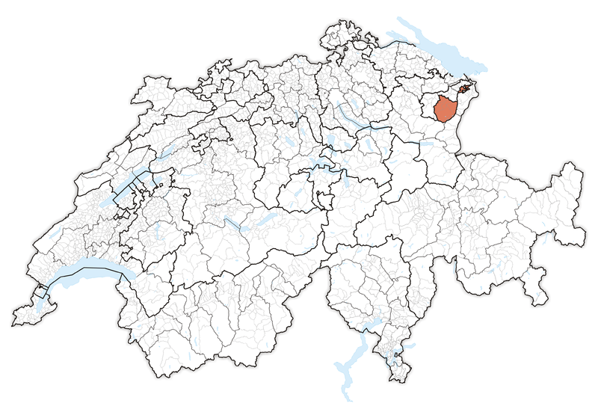

Slide 39
Kanton Appenzell-Innerrhoden
Beitritt: 1513
Fläche: 173 km²
Einwohnerzahl: 16.000
Hauptort: Appenzell
Amtssprache: Deutsch
Kantonsparlament: Großer Rat (50 Sitze)
Ausländeranteil: 11,3 %
BIP: 989 Mio. CHF (pro Kopf: 61.633 CHF)
AI

Slide 41
Kanton Aargau
Beitritt: 1803
Fläche: 1.404 km²
Einwohnerzahl: 678.000
Hauptort: Aarau
Amtssprache: Deutsch
Kantonsparlament: Großer Rat (140 Sitze)
Ausländeranteil: 25,1 %
BIP: 41,592 Mio. CHF (pro Kopf: 62.337 CHF)
AG

Slide 42
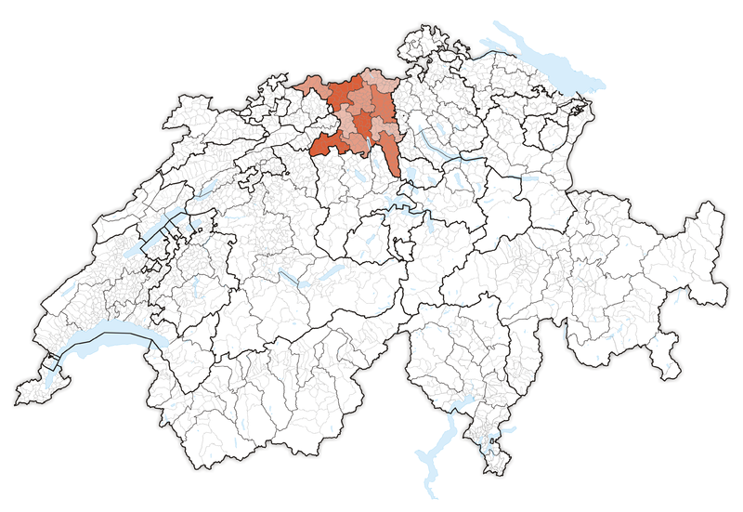

Slide 43
Kanton Sankt Gallen
Beitritt: 1803
Fläche: 2.026 km²
Einwohnerzahl: 508.000
Hauptort: Sankt Gallen
Amtssprache: Deutsch
Kantonsparlament: Kantonsrat (120 Sitze)
Ausländeranteil: 24,1 %
BIP: 36,794 Mio. CHF (pro Kopf: 73.059 CHF)
SG

Slide 44
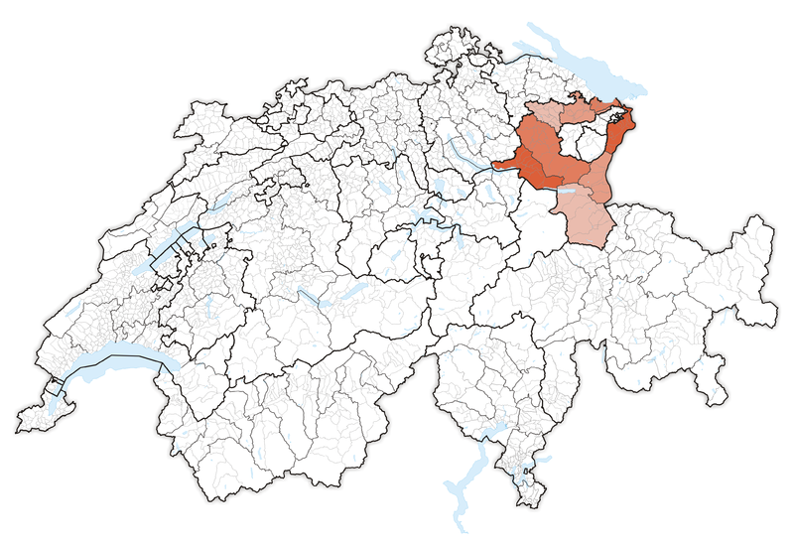

Slide 45
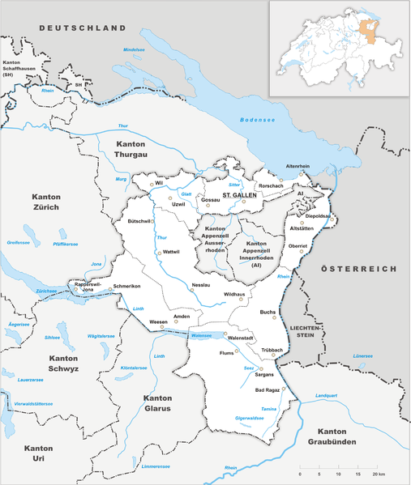

Slide 46
Kanton Thurgau
Beitritt: 1803
Fläche: 991 km²
Einwohnerzahl: 276.000
Hauptort: Frauenfeld
Amtssprache: Deutsch
Kantonsparlament: Großer Rat (130 Sitze)
Ausländeranteil: 24,9 %
BIP: 16,374 Mio. CHF (pro Kopf: 60.143 CHF)
TG

Slide 47
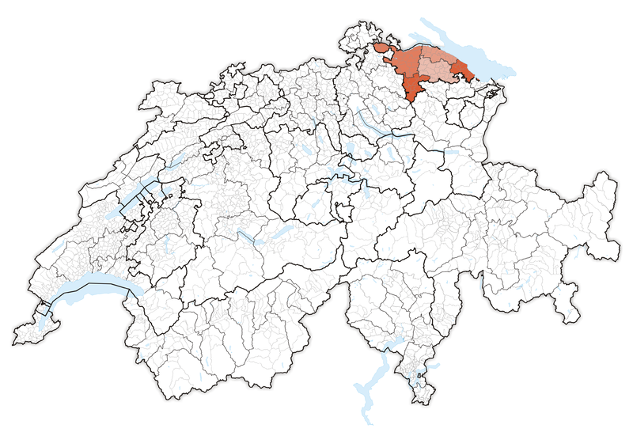

Slide 48
